Slide 1


Universidad Autónoma del Estado de México
Facultad de Química
Programa Educativo de la Licenciatura en Química Farmacéutica Biológica
DISEÑO DE EXPERIMENTOS
Unidad:
Estadística no Paramétrica
Tema:
Prueba de los Signos de Wilcoxon
M. en P. E. Ana Margarita Arrizabalaga Reynoso
Toluca de Lerdo; Estado de México. Mayo de 2017

Slide 2
Guía para su uso
Debido a que cada vez más actividades de enseñanza-aprendizaje tienen lugar en línea o en aulas “inteligentes”, las cuales disponen de una computadora y un equipo audiovisual, los profesores optamos por el uso de las presentaciones de Power Point para acompañar a los alumnos en sus procesos de instrucción o formación. La utilización de este tipo de recursos didácticos ayuda a los estudiantes a relacionarse de forma más favorable con el profesor, además de que los mantiene más interesados en el material que se presenta, ya que es de gran ayuda para su experiencia de aprendizaje.
Existen tres objetivos que prácticamente definen cualquier tipo de presentación (científica, comercial, financiera, entre otros): 1. Conectar con la audiencia; 2. Dirigir y mantener la atención; y 3. Fomentar la comprensión del tema a tratar. Estos tres objetivos constituyen tres claves para el éxito de toda presentación. Una buena estructura de la presentación, ayudada por un buen diseño del material favorecen captar el interés de los estudiantes y mantenerlo.
2

Slide 3
Guía para su uso
Ahora bien, la Estadística no Paramétrica es una rama de la Estadística que estudia las pruebas y modelos estadísticos cuya distribución subyacente no se ajusta a los llamados criterios paramétricos. Su distribución no puede ser definida a priori, pues son los datos observados los que la determinan. La utilización de estos métodos se hace recomendable cuando no se puede asumir que los datos se ajusten a una distribución conocida, o bien cuando el nivel de medida empleado sea nominal, categórica o de intervalo. Una característica de las pruebas no paramétricas es que son más robustas que las paramétricas; es decir, son válidas en un rango más amplio de situaciones ya que exigen menos condiciones de validez.
En el ámbito de desempeño de los Químicos Farmacéuticos Biólogos en el momento de contrastar hipótesis, varios factores van a determinar la prueba estadística que se utilizará y se refieren al número, tipo y distribución de las variables y a la forma en que se elige a los sujetos del estudio.
3

Slide 4
Guía para su uso
En este mismo sentido, cuando se trabaja con una sola variable, las observaciones podrían ser cualitativas o cuantitativas; por ejemplo, la prevalencia de influenza o la cifra media de tensión arterial (TA) de nuestra muestra; o bien, si se cuenta con una muestra de sujetos y deseamos saber si la muestra difiere en los valores de la variable de los de una población u otra muestra de referencia. No obstante, es más habitual que dispongamos de dos muestras o grupos de sujetos, por ejemplo hombres y mujeres, sanos y enfermos.
Dos de las herramientas más básicas en las que se basan muchas de las Pruebas no Paramétricas son, por una parte, los conteos o frecuencias de éstas observaciones; contar el número de veces que una observación se repite, tiene mucho sentido en variables categóricas y en su localización por encima de la mediana; por otra parte, en los rangos la clave es ordenar los datos y ver cada valor en qué posición queda. Por lo tanto, tiene mucho sentido en variables continuas para ver si los grupos son diferentes.
4

Slide 5
Guía para su uso
Dada la naturaleza y complejidad del tema a tratar, una presentación con diapositivas es un recurso didáctico, un medio o material, del que se dispone para conducir el aprendizaje de los alumnos; facilitando el desarrollo de contenidos específicos de esta área en particular, el desarrollo de mecanismos de expresión y comunicación; así como el desarrollo de la imaginación y la capacidad creadora en la solución de problemas. Consecuentemente para los estudiantes representa una aproximación a la realidad de lo que se quiere enseñar, ofreciéndoles una noción más exacta de los hechos o fenómenos que se deben estudiar.
Finalmente, es importante hacer referencia a la necesidad de haber cubierto el contenido temático precedente de la unidad de aprendizaje de Diseño de Experimentos para que se facilite, en gran medida, la comprensión de la unidad “Estadística no Paramétrica” y la solución de problemas relacionados.
5

Slide 6
Guía para su uso
Con relación a los aspectos técnicos es importante mencionar que se requiere de una computadora (laptop), de un cañón y de una pantalla para proyección que se encuentre instalada en el aula.
La presentación está elaborada en Power Point 2013, razón por la cual si se abre el archivo en un software anterior es muy probable que se modifiquen algunos caracteres o imágenes.
5

Slide 7

Prueba de los Signos de Wilcoxon
M. en P. E. Ana Margarita Arrizabalaga Reynoso
Notes:
Haga clic para agregar notas

Slide 8
Prueba de los Signos de Wilcoxon
Justificación Académica
El modelo estadístico que especifica la característica de Normalidad de los datos es un Modelo Paramétrico pues está unívocamente determinado mediante el conocimiento de los parámetros como la media (μ) y la desviación estándar (σ).
También lo es un modelo que establezca que los datos provienen de una distribución exponencial o cualquier otra distribución que quede completamente determinada con el conocimiento de una cantidad finita de parámetros.

Slide 9
Prueba de los Signos de Wilcoxon
Justificación Académica
Por otro lado, existen experimentos que generan respuestas factibles de ordenar o clasificar, pero el valor real de la respuesta no es medible en forma numérica excepto si lo hace en una escala arbitraria que uno mismo puede crear. Los métodos que no requieren que los datos tengan una distribución paramétrica específica, son los llamados Métodos no Paramétricos.

Slide 10
Prueba de los Signos de Wilcoxon
Justificación Académica
En este sentido, la Prueba del Signo de Wilcoxon es una de las técnicas más antiguas utilizadas en Estadística. Puede aplicarse tanto para una muestra como para dos muestras apareadas. En el caso de una muestra, la Prueba del Signo permite decidir si la mediana de la distribución de la variable en la población de la cual provienen los datos coincide o no con cierto valor.

Slide 11
Prueba de los Signos de Wilcoxon
Justificación Académica
Por ejemplo, los tiempos de sobrevivencia (en años) de 12 personas que se han sometido a un trasplante de corazón. Los métodos estadísticos revisados anteriormente para muestras pequeñas son válidos solo cuando las poblaciones muestreadas son normales o casi lo son. Los datos que consisten en rangos o escalas arbitrarias como la del ejemplo anterior no cumplen con el supuesto de normalidad.

Slide 12
Prueba de los Signos de Wilcoxon
Justificación Académica
Los Métodos Estadísticos No Paramétricos, en general, plantean hipótesis en términos de las distribuciones poblacionales en lugar de los parámetros, como la media y la desviación estándar; sustituyendo por suposiciones más generales y la clasificación de las observaciones se usa en lugar de las medidas reales.

Slide 13
Prueba de los Signos de Wilcoxon
Justificación Académica
Las Pruebas Estadísticas no Paramétricas tienen casi la misma capacidad para detectar las diferencias entre las poblaciones que los métodos paramétricos tradicionales, cuando se cumplen los supuestos de normalidad. Con frecuencia son más efectivos para discernir las diferencias poblacionales.

Slide 14
Prueba de los Signos de Wilcoxon
Introducción
La técnica no paramétrica más sencilla que se puede aplicar a una muestra pequeña de una población que no cumple con el supuesto de la distribución normal es la Prueba de los Signos.
La Prueba de los Signos se conoce también como la Prueba de Ubicación, porque está diseñada para probar hipótesis relativas a la mediana de cualquier población.

Slide 15
Prueba de los Signos de Wilcoxon
Introducción
Como ya se mencionó es una de las pruebas no paramétricas más simples y la más antigua de todas, pues está reportada en la literatura desde 1710 por John Arbuthnott, quien hizo uso de este procedimiento, por primera vez, para demostrar que la proporción de varones nacidos en Londres en un determinado período de tiempo era significativamente mayor que la proporción de mujeres.

Slide 16
Prueba de los Signos de Wilcoxon
Introducción
Se basa en los signos que genera la diferencia al comparar los datos en una muestra o población con respecto a la mediana o con respecto a otros datos tomados de la misma muestra o población, presentándose así dos casos: a. una muestra o una población simples y b. una muestra o una población en pares.

Slide 17
Prueba de los Signos de Wilcoxon
Introducción
La Prueba de los Signos es una prueba no paramétrica que utiliza signos positivos y negativos para probar diferentes aseveraciones, como:
Aseveraciones acerca de la mediana
Aseveraciones que implican datos nominales
Aseveraciones que implican datos muestrales o poblacionales apareados.

Slide 18
Prueba de los Signos de Wilcoxon
Prueba relacionadas a la Mediana
La idea básica que subyace en la Prueba del Signo es el análisis de las frecuencias de los signos positivos y de los negativos para determinar si son significativamente diferentes. Por razones de consistencia y simplicidad se emplea un estadístico de prueba con base en el número de veces que ocurre el signo menos frecuente.

Slide 19
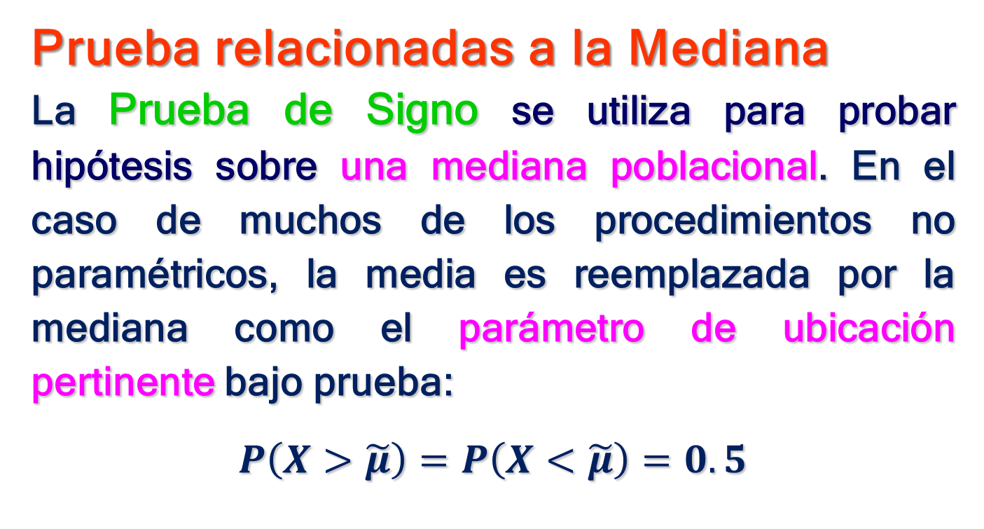
Prueba de los Signos de Wilcoxon
Prueba relacionadas a la Mediana
La Prueba de Signo se utiliza para probar hipótesis sobre una mediana poblacional. En el caso de muchos de los procedimientos no paramétricos, la media es reemplazada por la mediana como el parámetro de ubicación pertinente bajo prueba:
$P\left(X>\tilde{μ}\right)=P\left(X<\tilde{μ}\right)=0.5$
Notes:
19

Slide 20
Prueba de los Signos de Wilcoxon
Prueba relacionadas a la Mediana
Requisitos o supuesto de la prueba:
Los datos muestrales se seleccionan aleatoriamente.
No existe el requisito de que los datos muestrales provengan de una población con una distribución particular, como por ejemplo una distribución normal.

Slide 21
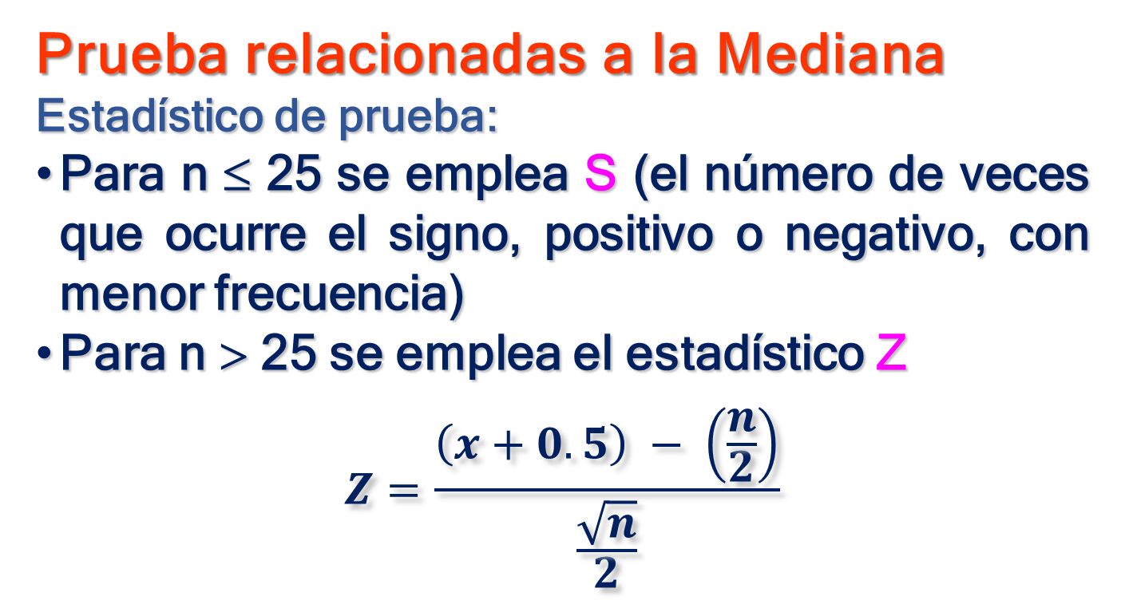
Prueba de los Signos de Wilcoxon
Prueba relacionadas a la Mediana
Estadístico de prueba:
Para n ≤ 25 se emplea S (el número de veces que ocurre el signo, positivo o negativo, con menor frecuencia)
Para n > 25 se emplea el estadístico Z
$$Z=\frac{\left(x+0.5\right) − \left(\frac{n}{2}\right)}{\frac{\sqrt{n}}{2}}$$

Slide 22
Prueba de los Signos de Wilcoxon
Prueba relacionadas a la Mediana
Estadístico de prueba:
La Prueba de los Signos utiliza el estadístico de prueba S, donde:
S = Número de observaciones correspondiente al signo con menor frecuencia
S sólo depende del signo (positivo o negativo) referente a la diferencia entre cada observación y el valor de la mediana.

Slide 23
Prueba de los Signos de Wilcoxon
Prueba relacionadas a la Mediana
Valores críticos:
Para n ≤ 25 los valores críticos de S se encuentran en la Tabla de Valores Críticos para la Prueba de los Signos.
Para n > 25 los valores críticos de Z se encuentran en la Tabla de Valores de Z para la Distribución Normal.

Slide 24
Prueba de los Signos de Wilcoxon
Ejemplo
Un químico investigador llevó a cabo un experimento once veces en condiciones idénticas y obtuvo los siguientes valores de temperatura de reacción:
2.0 | 1.5 | 2.2 | 0.9 | 1.3 | 2.0 | 1.6 | 1.8 | 1.5 | 1.2 | 1.7

Slide 25
Prueba de los Signos de Wilcoxon
Ejemplo
Al nivel de significancia de α = 0.05, determine si existen diferencias entre las temperaturas de reacción y el valor de la mediana de 1.8 para este tipo de experimentos.

Slide 26
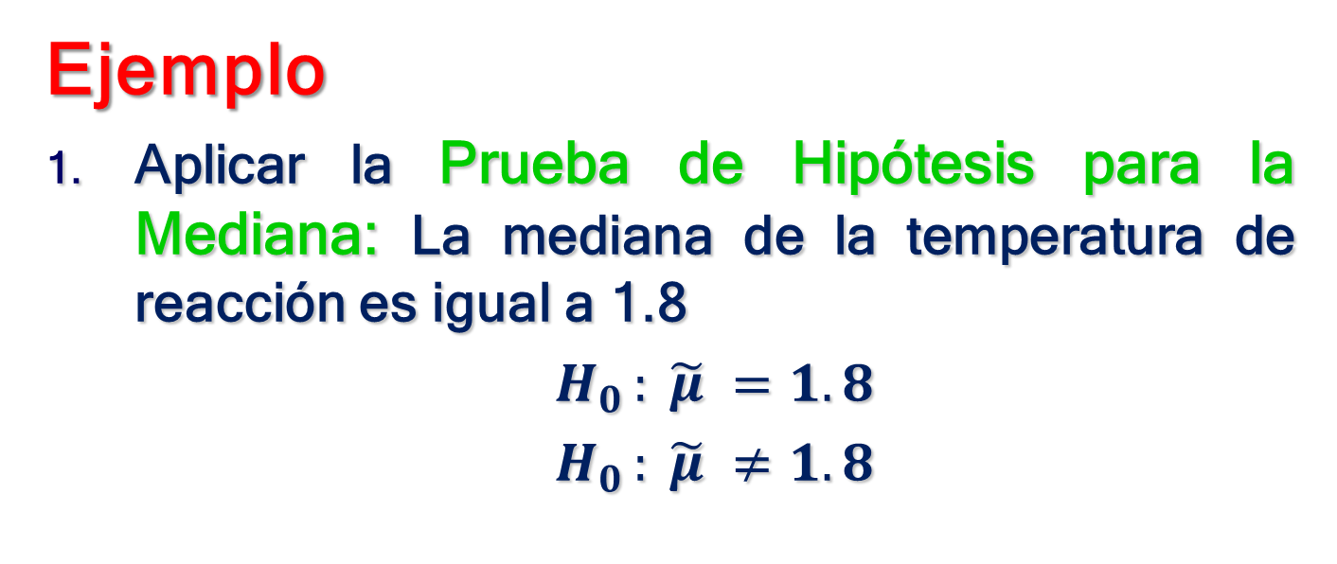
Prueba de los Signos de Wilcoxon
Ejemplo
Aplicar la Prueba de Hipótesis para la Mediana: La mediana de la temperatura de reacción es igual a 1.8
$H_{0 }: \tilde{μ} =1.8$
$H_{0 }: \tilde{μ} ≠1.8$
Notes:
26

Slide 27
Prueba de los Signos de Wilcoxon
Ejemplo
Reemplazar cada valor de la muestra que exceda la mediana con un signo positivo (+) y cada valor de la muestra menor a la mediana con un signo negativo (-).
2.0 | 1.5 | 2.2 | 0.9 | 1.3 | 2.0 | 1.6 | 1.8 | 1.5 | 1.2 | 1.7
1.8 | 1.8 | 1.8 | 1.8 | 1.8 | 1.8 | 1.8 | 1.8 | 1.8 | 1.8 | 1.8
+ | - | + | - | - | + | - | = | - | - | -

Slide 28
Prueba de los Signos de Wilcoxon
Ejemplo
Rechazar la hipótesis nula si el número del signo menos frecuente es menor que o igual al valor en la Tabla de Valores Críticos para la Prueba del Signo (recordar que n = 11; es decir n ≤ 25):
Número de Signos Positivos = 3
Número de Signos Negativos = 7
Número de Datos Empatados = 1

Slide 29
Prueba de los Signos de Wilcoxon
Ejemplo
Obtener el valor del Estadístico de Prueba (S):
S = Valor del signo menos frecuente
S = 3 (Signo positivo menos frecuente)
Identificar el valor en la Tabla de Valores Críticos para la Prueba del Signo:
Para n = 11 y α = 0.05, considerando un Contraste Bilateral, el Valor Crítico es 1

Slide 30
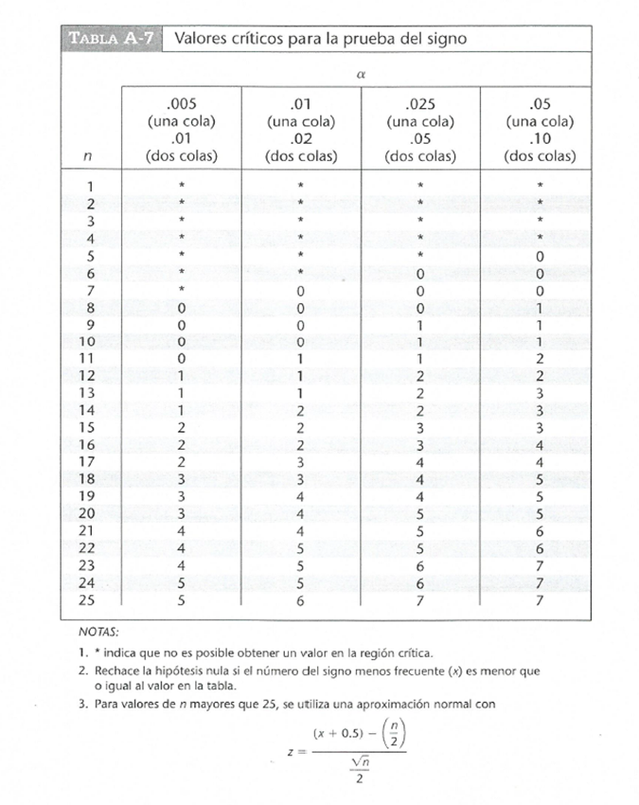
Prueba de los Signos de Wilcoxon
Tabla Valores Críticos para la Prueba del Signos de Wilcoxon
Fuente: Triola, 2009

Slide 31
Prueba de los Signos de Wilcoxon
Ejemplo
Decisión: Rechazar Ho si el valor del estadístico de prueba S es menor o igual al valor crítico de la tabla.
Por lo tanto, si S = 3 y VC = 1, Ho se acepta; es decir, no hay diferencias entre las temperaturas de reacción y la mediana considerada para estos experimentos.

Slide 32
Prueba de los Signos de Wilcoxon
Prueba del Signo para n > 25
Ejemplo
El conjunto de datos que se presenta en la siguiente tabla incluye temperaturas corporales (°F) medidas en adultos a las 12:00 am, quienes se encontraban internados en un hospital (recuerde que 97.7°F equivale a 36.5°C):
98.5 | 98.6 | 98.3 | 98.7 | 98.8 | 99.1 | 98.6 | 97.9 | 98.8 | 98.0
98.7 | 98.5 | 98.9 | 98.4 | 98.6 | 97.1 | 97.9 | 98.8 | 98.7 | 97.6
98.2 | 99.2 | 97.8 | 98.0 | 98.4 | 97.8 | 98.4 | 97.4 | 98.0 | 97.0

Slide 33
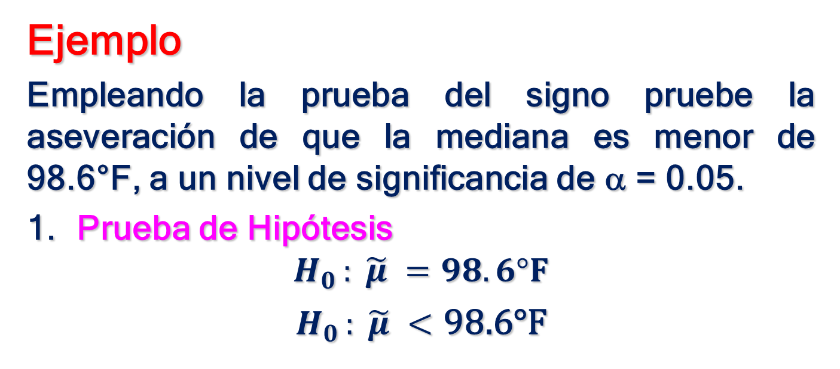
Prueba de los Signos de Wilcoxon
Ejemplo
Empleando la prueba del signo pruebe la aseveración de que la mediana es menor de 98.6°F, a un nivel de significancia de α = 0.05.
Prueba de Hipótesis
$$H_{0 }: \tilde{μ} =98.6°F$$
$H_{0 }: \tilde{μ} <$ 98.6°F

Slide 34
Prueba de los Signos de Wilcoxon
Ejemplo
Asignar un signo negativo (-) para denotar que la temperatura observada está por debajo de la mediana y asignar un signo positivo (+) para denotar las temperaturas que se encuentran por arriba de la mediana, descartando las temperaturas que coincidan con la mediana:

Slide 35
Prueba de los Signos de Wilcoxon
Ejemplo
98.5 | 98.6 | 98.3 | 98.7 | 98.8 | 99.1 | 98.6 | 97.9 | 98.8 | 98.0
- | = | - | + | + | + | = | - | + | -
98.7 | 98.5 | 98.9 | 98.4 | 98.6 | 97.1 | 97.9 | 98.8 | 98.7 | 97.6
+ | - | + | - | = | - | - | + | + | -
98.2 | 99.2 | 97.8 | 98.0 | 98.4 | 97.8 | 98.4 | 97.4 | 98.0 | 97.0
- | + | - | - | - | - | - | - | - | -
Signos Positivos = 9
Signos Negativos = 18
Empates = 3

Slide 36
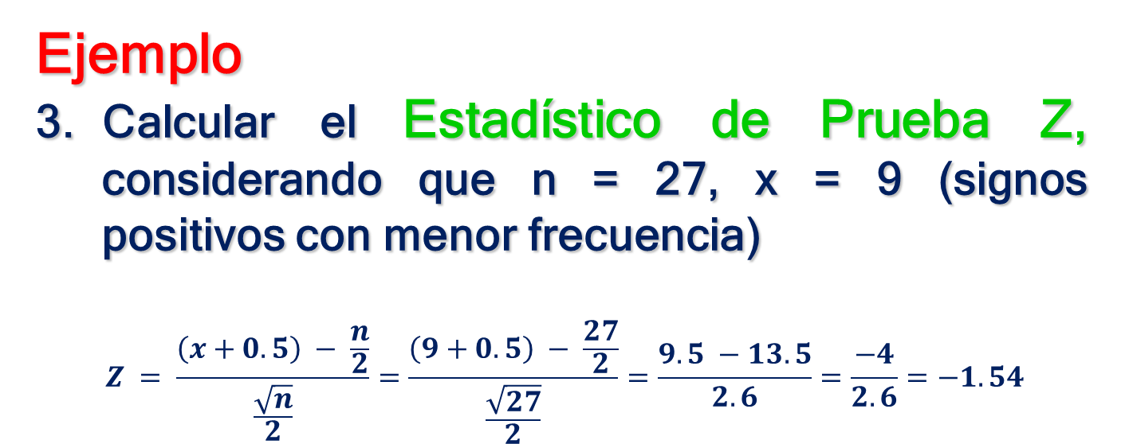
Prueba de los Signos de Wilcoxon
Ejemplo
Calcular el Estadístico de Prueba Z, considerando que n = 27, x = 9 (signos positivos con menor frecuencia)
$$Z = \frac{\left(x+0.5\right) − \frac{n}{2}}{\frac{\sqrt{n}}{2}}=\frac{\left(9+0.5\right) − \frac{27}{2}}{\frac{\sqrt{27}}{2}}=\frac{9.5 −13.5}{2.6}=\frac{−4}{2.6}=−1.54$$

Slide 37
Prueba de los Signos de Wilcoxon
Ejemplo
Identificar el Valor Crítico de Z para un nivel de significancia de α = 0.05 y una prueba unilateral izquierda:
  El Valor Crítico para Z es -1.645
Niveles de significancia para pruebas de hipótesis de unilaterales y bilaterales
Nivel de significancia α | 0.10 | 0.05 | 0.01 | 0.005 | 0.002
Valores críticos de z para una prueba unilateral | -1.28 o 1.28 | -1.645 o 1.645 | -2.33 o 2.33 | -2.58 o 2.58 | -2.88 o 2.88
Valores críticos de z para una prueba bilateral | -1.645 y 1.645 | -1.96 y 1.96 | -2.58 y 2.58 | -2.81 y 2.81 | -3.08 y 3.08
Tabla Valores Críticos para Z
Fuente: Elaboración propia, 2017

Slide 38
Prueba de los Signos de Wilcoxon
Ejemplo
El Estadístico de Prueba Z = -1.54 se encuentra dentro de región de aceptación, la hipótesis nula se acepta, por lo tanto no hay suficiente evidencia para afirmar que la mediana de la temperatura corporal de los pacientes es menor a 98.6°F
Zc=-1.54
Valor Crítico Z =-1.645

Slide 39
Prueba de los Signos de Wilcoxon
Prueba de los Signos para Datos Apareados
Cuando se utiliza la prueba del signo con datos apareados, se convierten los datos en observaciones con signos positivos y negativos considerando:
Restar cada valor de la segunda variable del valor correspondiente de la primera variable, y
Registrar sólo el signo de la diferencia que se encontró en el paso anterior, excluyendo los valores que son iguales.

Slide 40
Prueba de los Signos de Wilcoxon
Prueba de los Signos para Datos Apareados
La clave para la aplicación de la prueba de los signos es:
Si dos conjuntos de datos tienen medianas iguales, el número de signos positivos debe ser aproximadamente igual al número de signos negativos

Slide 41
Prueba de los Signos de Wilcoxon
Ejemplo
Las mediciones de la inteligencia de los niños pequeños se realiza dándoles cubos y pidiéndoles que construyan una torre tan alta como sea posible. Un experimento de construcción con cubos se repitió un mes después con los tiempos (en segundos) listados en la siguiente tabla:
Tiempos de Construcción de Torres con Cubos (segundos)
Niño | A | B | C | D | E | F | G | H | I | J | K | L | M | N | O
Primera prueba | 30 | 19 | 19 | 23 | 29 | 178 | 42 | 20 | 12 | 39 | 14 | 81 | 17 | 31 | 52
Segunda prueba | 30 | 6 | 14 | 8 | 14 | 52 | 14 | 22 | 17 | 8 | 11 | 30 | 14 | 17 | 15

Slide 42
Prueba de los Signos de Wilcoxon
Ejemplo
Utilice un nivel de significancia de α = 0.05 y pruebe la aseveración de que no hay diferencia entre los tiempos de la primera prueba y de la segunda prueba.
Tiempos de Construcción de Torres con Cubos (segundos)
Niño | A | B | C | D | E | F | G | H | I | J | K | L | M | N | O
Primera prueba | 30 | 19 | 19 | 23 | 29 | 178 | 42 | 20 | 12 | 39 | 14 | 81 | 17 | 31 | 52
Segunda prueba | 30 | 6 | 14 | 8 | 14 | 52 | 14 | 22 | 17 | 8 | 11 | 30 | 14 | 17 | 15
Signo diferencia | = | + | + | + | + | + | + | - | - | + | + | + | + | + | +

Slide 43
Prueba de los Signos de Wilcoxon
Ejemplo
Con base en el supuesto de si no hay diferencia entre los tiempos de la primera y los tiempos de la segunda prueba, los números de signos positivos y negativos deben ser aproximadamente iguales.
En la tabla anterior se tienen 12 signos positivos y 2 signos negativos ¿Son aproximadamente iguales los números de signos positivos y negativos, o son significativamente diferentes?

Slide 44
Prueba de los Signos de Wilcoxon
Ejemplo
Hipótesis estadísticas para datos apareados:
Ho: T₁ = T₂
Ha: T₁ ≠ T₂
Utilizando la prueba no paramétrica del signo, el estadístico de prueba es el número de veces que ocurre el signo menos frecuente. Por lo tanto, x = 2. Además n = 14; la prueba es bilateral con α = 0.05, el valor crítico obtenido de la tabla es de 2.

Slide 45
Prueba de los Signos de Wilcoxon
Tabla Valores Críticos para la Prueba del Signos de Wilcoxon
Fuente: Triola, 2009

Slide 46
Prueba de los Signos de Wilcoxon
Ejemplo
Conclusión
  Rechazar la hipótesis nula si el número del signo menos frecuente es menor que o igual al valor en la Tabla de Valores Críticos para la Prueba del Signo. Con un estadístico de prueba de x = 2 y un valor crítico de VC = 2; se rechaza la hipótesis nula; es decir, existe suficiente evidencia para decir que si hay diferencia en el tiempo de la primera prueba contra el tiempo de la segunda prueba.

Slide 47
Prueba de los Signos de Wilcoxon
Problemas adicionales
Las bacterias son un componente de primordial importancia de los ecosistemas microbianos utilizados en las plantas de tratamiento de aguas de desecho. Ingenieros en Administración de aguas han determinado que los porcentajes de bacterias activas en especímenes de aguas de desecho recolectadas en cierta planta tienen una distribución con una mediana de 40%. Si la mediana del porcentaje es mayor que 40, será necesario ajustar el proceso de tratamiento de aguas de desecho. La siguiente tabla muestra los porcentajes de bacterias activas en una muestra aleatoria de diez especímenes de agua de desecho:
¿Al nivel de significancia de α = 0.05, los datos proporcionan evidencia suficientes que indiquen que la mediana del porcentaje de bacterias activas en especímenes de aguas de desecho es mayor que 40?
Porcentaje de Bacterias activas
41 | 33 | 43 | 52 | 46 | 37 | 44 | 49 | 53 | 30

Slide 48
Prueba de los Signos de Wilcoxon
Problemas adicionales
Una propiedad importante de ciertos productos que vienen en forma granular o de polvo es la distribución del tamaño de sus partículas. Por ejemplo, los cementos refractarios acusan un efecto adverso si la proporción de gránulos gruesos es demasiado alta, ya que el subsecuente empacado deficiente puede causar debilidad del material. Los siguientes datos, extraídos del Journal of Quality Technology, representan los porcentajes de gránulos gruesos en una muestra aleatoria de ocho especímenes de cemento refractario tomados de un lote grande:
¿Hay evidencia suficiente, a un nivel de significancia de 0.05, de que menos de la mitad de los especímenes de cemento del lote tienen más de 2% de gránulos gruesos?
Porcentaje de Gránulos gruesos
1.7 | 0.9 | 3.4 | 2.5 | 3.1 | 0.6 | 1.0 | 2.1

Slide 49
Prueba de los Signos de Wilcoxon
Problemas adicionales
Se llevó a cabo un estudio preliminar con el fin de obtener información sobre los niveles de fondo de la sustancia tóxica Policlorato de Difenilo (PCB) en muestras de suelo del Reino Unido. Esta información podría usarse como nivel de referencia para comparar los niveles de PCB en las instalaciones de depósito de desechos de este país. La siguiente tabla contiene los niveles de PCB medidos en las muestras de suelo tomadas en catorce lugares rurales y catorce urbanos en Reino Unido (la concentración de PCB se mide en 0.00001 gramos por kilogramo de suelo):
Con base en los datos preliminares, los investigadores informaron de una diferencia significativa entre los niveles de PCB en áreas rurales y en áreas urbanas. ¿Al nivel de significancia de 0.05, los datos apoyan las conclusiones de los investigadores?
Concentración de Policlorato de Difenilo (PCB)
Rural |  | Urbano
3.5 | 5.3 | 24 | 11
8.1 | 9.8 | 29 | 49
1.8 | 15.0 | 16 | 22
9.0 | 12.0 | 21 | 13
1.6 | 8.2 | 107 | 18
23.0 | 9.7 | 94 | 12
1.5 | 1.0 | 11 | 18

Slide 50
Prueba de los Signos de Wilcoxon
Problemas adicionales
Dos gourmets, A y B, califican 22 platillos en una escala de 1 a 10. Los datos se muestran en la siguiente tabla:
¿Existe suficiente evidencia, al nivel de significancia α = 0.05, para asegurar que hay diferencia entre las calificaciones de ambos gourmets?
Calificaciones de los Chef Gourmet
Juez A | 6 | 4 | 7 | 8 | 2 | 7 | 9 | 7 | 2 | 4 | 6
 | 8 | 4 | 3 | 6 | 9 | 9 | 4 | 4 | 5 | 3 | 5
Juez B | 8 | 5 | 4 | 7 | 3 | 4 | 9 | 8 | 5 | 3 | 9
 | 5 | 2 | 3 | 8 | 10 | 8 | 6 | 3 | 4 | 2 | 3

Slide 51
Prueba de los Signos de Wilcoxon
Bibliografía
De Oteysa, E., Lam, E., Hernández, C., y Carrillo, A. (2015). Probabilidad y Estadística. México: Pearson. ISBN: 978-607-32-3401-6.
Devore J. (2012). Probabilidad y Estadística para Ingeniería y Ciencias. México: CENGAGE Learning. ISBN-978-607-481-619-8.
Garza O., B. (2014). Estadística y Probabilidad. México: Pearson. ISBN: 978-607-32-2783-4.
Gutiérrez B., A. L. (2012). Probabilidad y Estadística, un enfoque por competencias. México: McGraw Hill. ISBN978-607-15-0712-9.
Gutiérrez P., H. y De la Vara S. R. (2008). Análisis y Diseño de Experimentos. México: McGrawHill. ISBN-13: 978-970-10-6526-6.
Johnson, R. A. (2012). Probabilidad y Estadística para Ingenieros de Miller y Freud. México: Pearson. ISBN: 978-607-32-0799-7.
Mendenhal, W., Beaver, R. J. y Beaver, B. M. (2008). Probabilidad y Estadística. México: Thomson.

Slide 52
Prueba de los Signos de Wilcoxon
Bibliografía
Mongomery, C .D. (2004). Diseño y Análisis de Experimentos. México: Grupo Editorial Iberoamericana. ISBN 978-968-186-156-8
Spiegel M. R. y Stephens L. J. (2009). Estadística, Serie Schaum. México: McGraw Hill.
Walpole R. E. y Myers R. H. 2014. Probabilidad y Estadística para ingeniería y ciencias. Pearson Educación. México. ISBN: 978-670-32-1417-9.
Triola M. F. (2009). Estadística. México: Pearson Addison Wesley. ISBN: 978-970-26-1287
Conchran, W. G. y G. M. Cox. (1981). Diseños Experimentales. México: Editorial Trillas.
Kuehl, R. O. (2001). Diseño de Experimentos. México: Thomson.

